Slide 2
index.html
quem-somos.html
unidades.html
copacabana.html
precos.html
nogueira.html
Friburgo.html
reserva.html

Slide 3
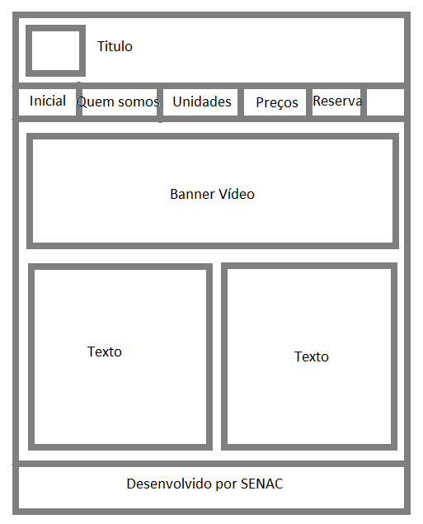
Banner deve ser um vídeo de 30 seg sem player e com reprodução automática.

Slide 4
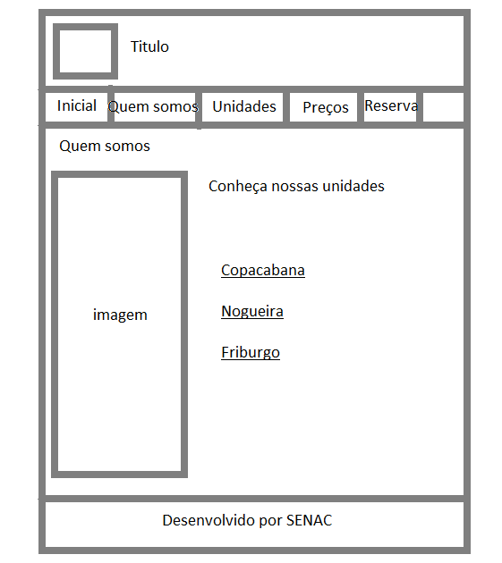
Copacabana, Nogueira e Friburgo são links para outra página

Slide 5
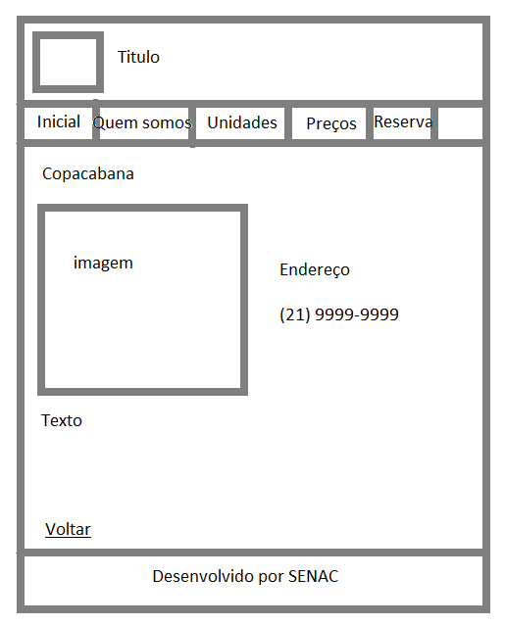
Voltar serve redirecionar para a página unidades.html

Slide 6
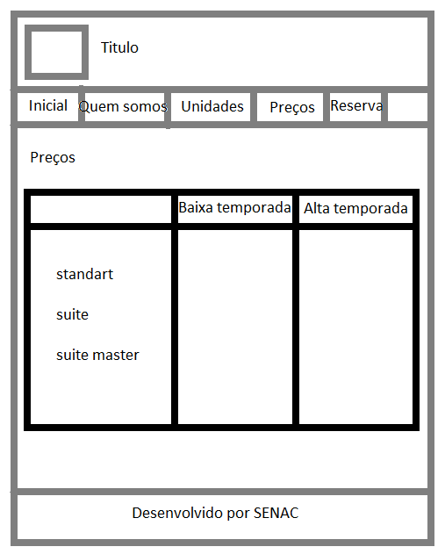

Slide 7
